Slide 1


С днем страховщика!!
6 октября 2017 год

Slide 2





Slide 3
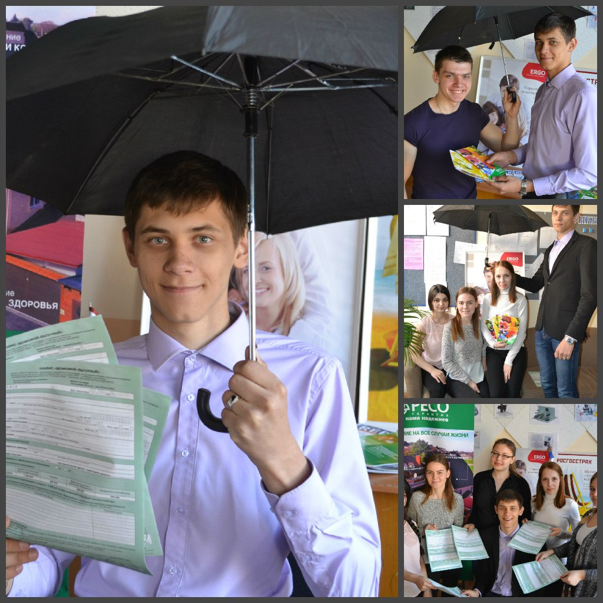
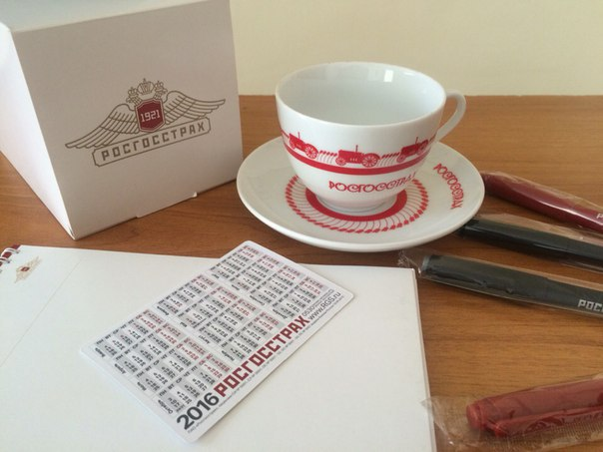


Успех специалиста страхового дела - любовь к профессии!!

Slide 4
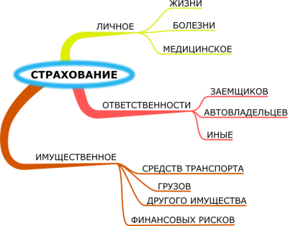

Slide 5



Slide 6

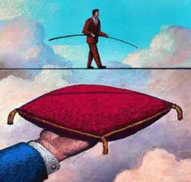


Slide 7


Slide 8



Slide 9

Зонт –символ страховой защиты

Slide 10
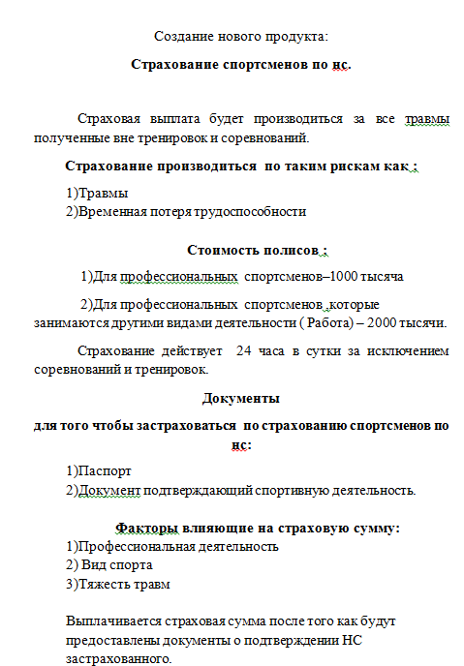
Проект страхового продукта разработан студентами колледжа

Slide 11
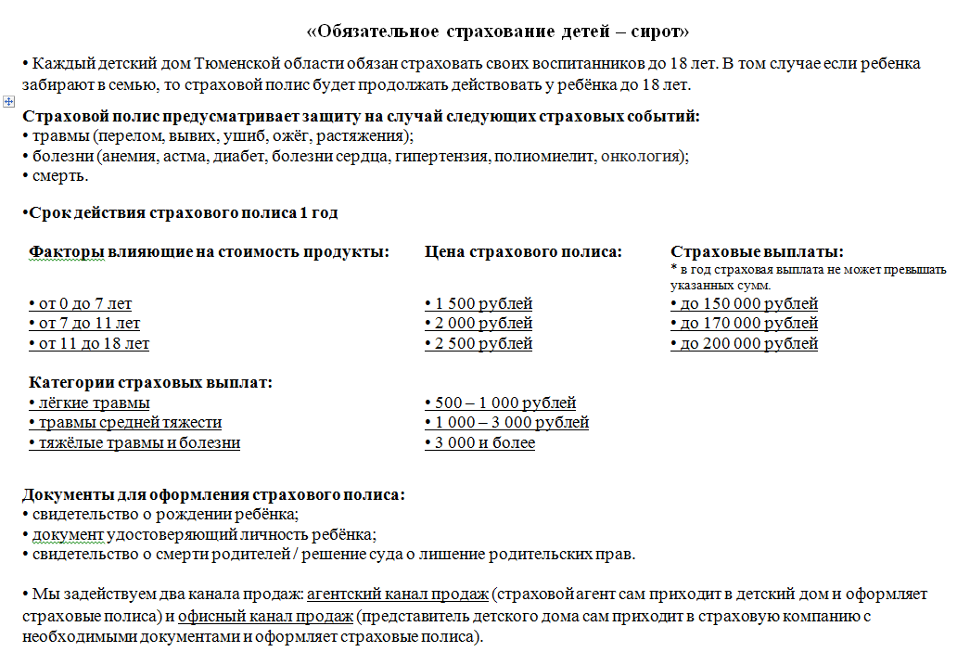
Проект страхового продукта

Slide 12
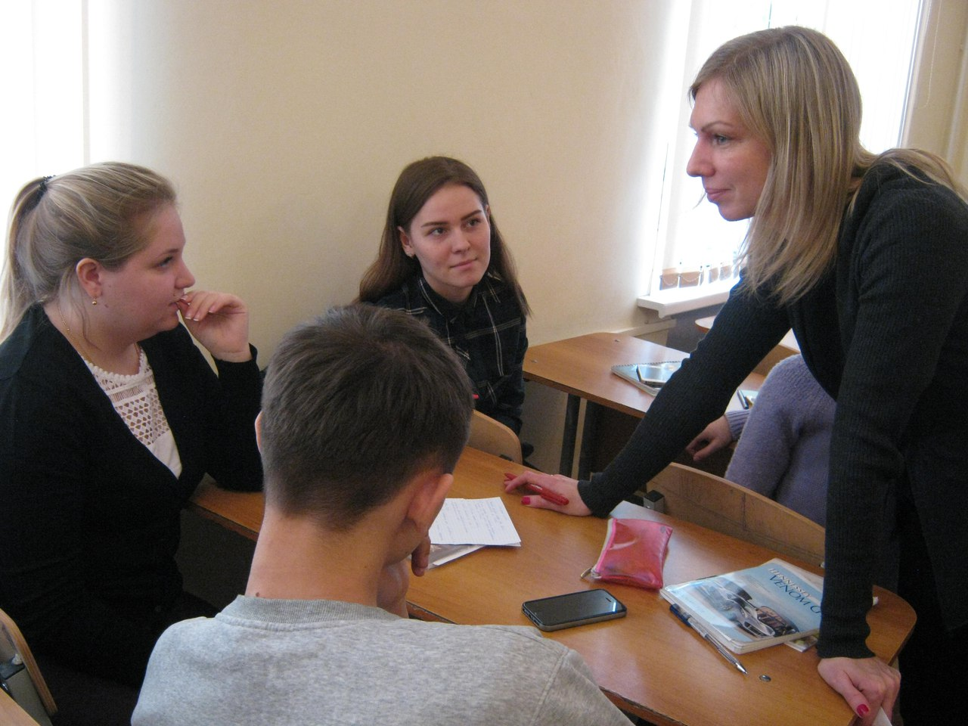
Профессиональное общение и игры

Slide 13
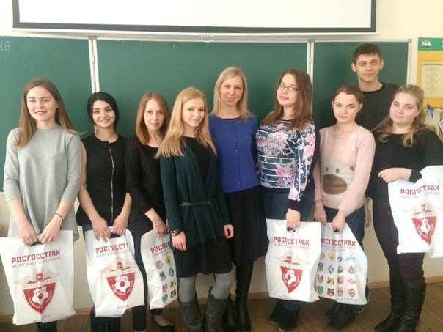
Встречи с работниками ведущих страховых компаний

Slide 14
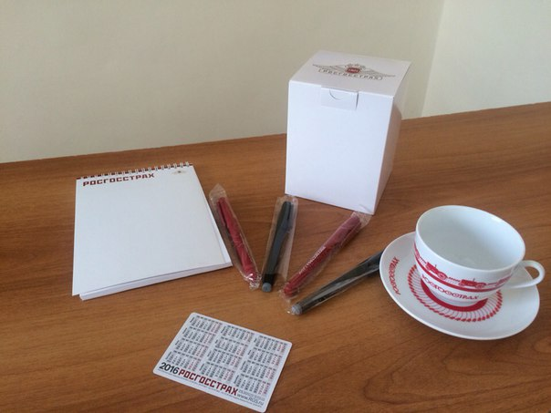
Подарки от страховых компаний

